Slide 1
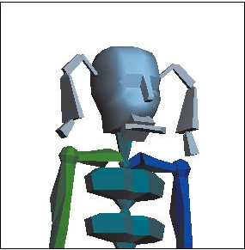
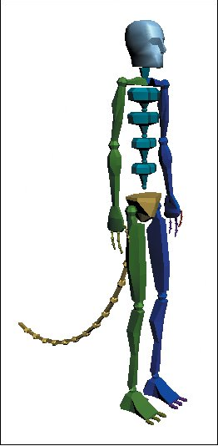
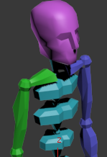
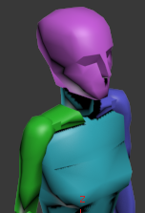
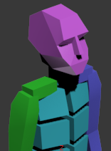
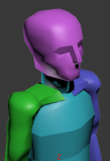
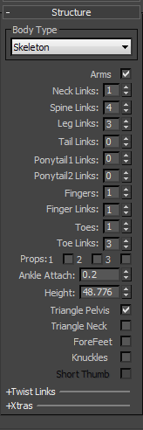

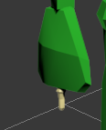
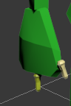

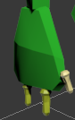
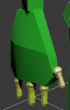
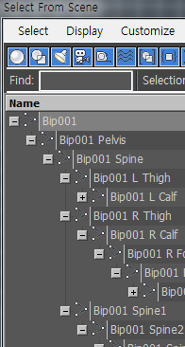
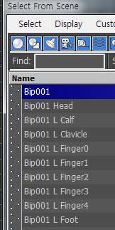
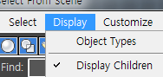
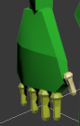
Character Studio : Biped
Biped 구조
다양한 형태로 변경 가능
Biped 구조 확인
Reset
Create > Systems > Biped > 클릭해서 생성 > CTRL+A로 모두 선택
참고: 기본 중력 방향이 –Z 축이기 때문에 XY 평면에 서 있도록 해야 함
Motion 패널로 이동
Biped 롤아웃에서 Figure 모드 클릭
아래 쪽 Structure 롤 아웃에서 여러 속성 변경 가능(A)
발가락, 손가락 개수 등등
Select By Name 클릭(B)
이 대화상자에서 Display > Display Children 선택 (C)
A
B
C

Slide 2
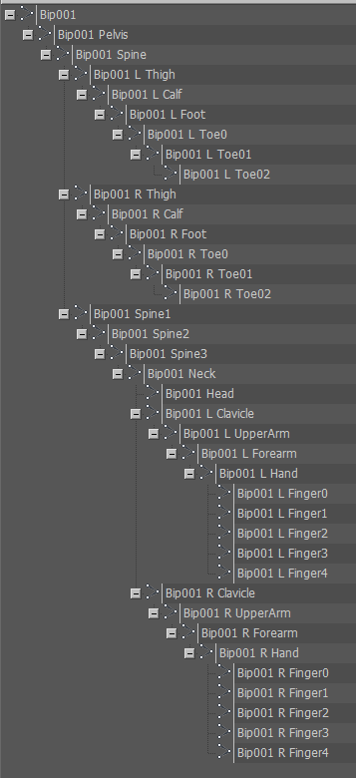

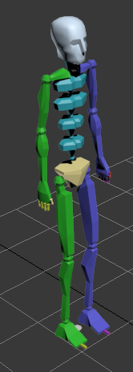
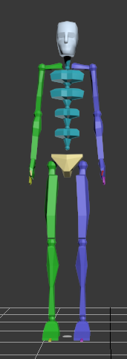

Character Studio : Biped
Biped 계층 구조 확인
모두 Bip001로 시작
이미 각 부분이 연결(Link)되어 계층 구조(Hierarchy) 형성
부모가 움직이면 자식도 따라 움직임
그렇다고 자식이 움직인다고 부모가 움직이지 않음
“A dog wags its tail”
“Its tail wags the dog” or “Wag the dog” ??

Slide 3
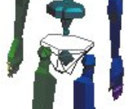
Character Studio : Biped
Root 노드
Bip001
유일하게 부모가 없는 최상위 노드
이 캐릭터의 무게 중심 (Center of Mass : COM)을 표시
현재 이 COM은 biped의 골반(pelvis) 안에 위치함
마치 object의 local 좌표 원점처럼 회전, 이동의 중심

Slide 4
Character Studio : Biped 애니메이션
Biped 애니메이션
상체와 하체 애니메이션이 다른 특성 가짐
상체는 다른 object들처럼 Auto Key를 켜고 각 뼈나 부분들을 이동, 회전하면 애니메이션 적용
하체의 경우 걷기, 뛰기, 점프를 자연스럽게 표현하기 위해 제약 있음
반드시 발이 바닥에 올바르게 닿도록 표현해야 함
이 부분을 잘못 처리하면 바닥에서 발이 미끄러지면서 이동하는 이상한 결과 얻음

Slide 5
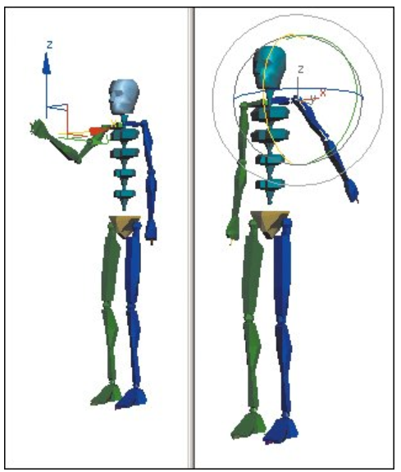
Character Studio : Biped 애니메이션
Biped 애니메이션 : Inverse Kinematics(IK)와 Forward Kinematics(FK)
MAX는 상황에 따라 IK와 FK를 적절하게 자동으로 적용

Slide 6
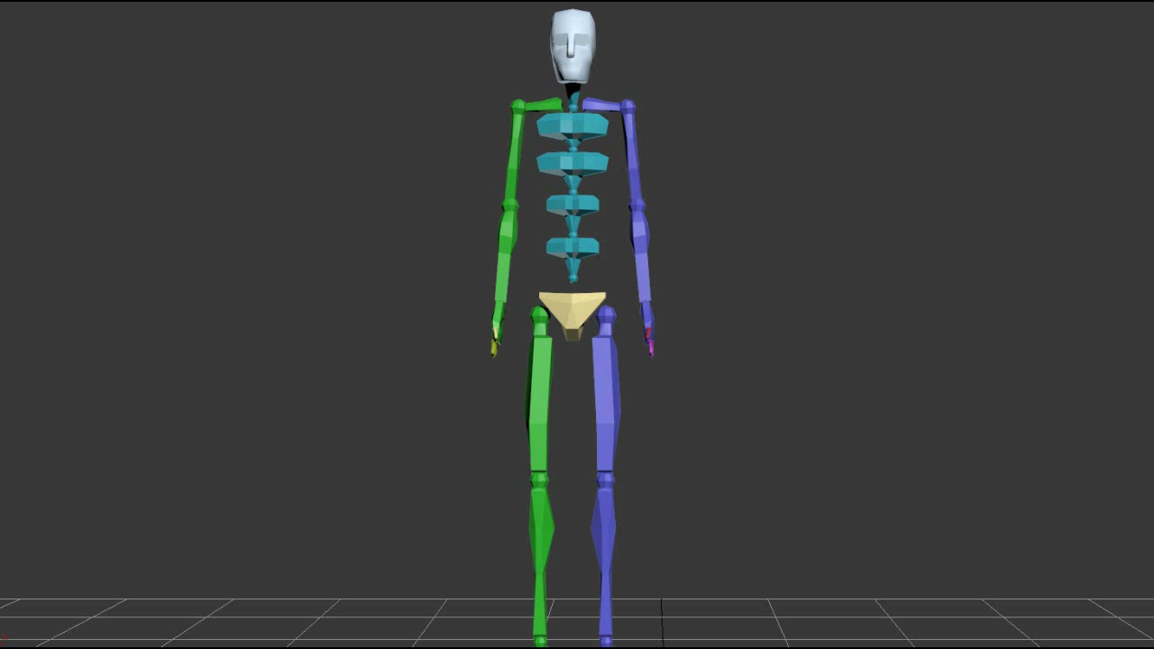
Character Studio : Biped 애니메이션
IK 연습 : 사용자가 끝점(손끝, 발끝)을 이동 -> 컴퓨터가 관절 각도 계산
Select and Move를 선택한 다음 한 쪽 손이나 발을 클릭해서 위 아래로 이동

Slide 7
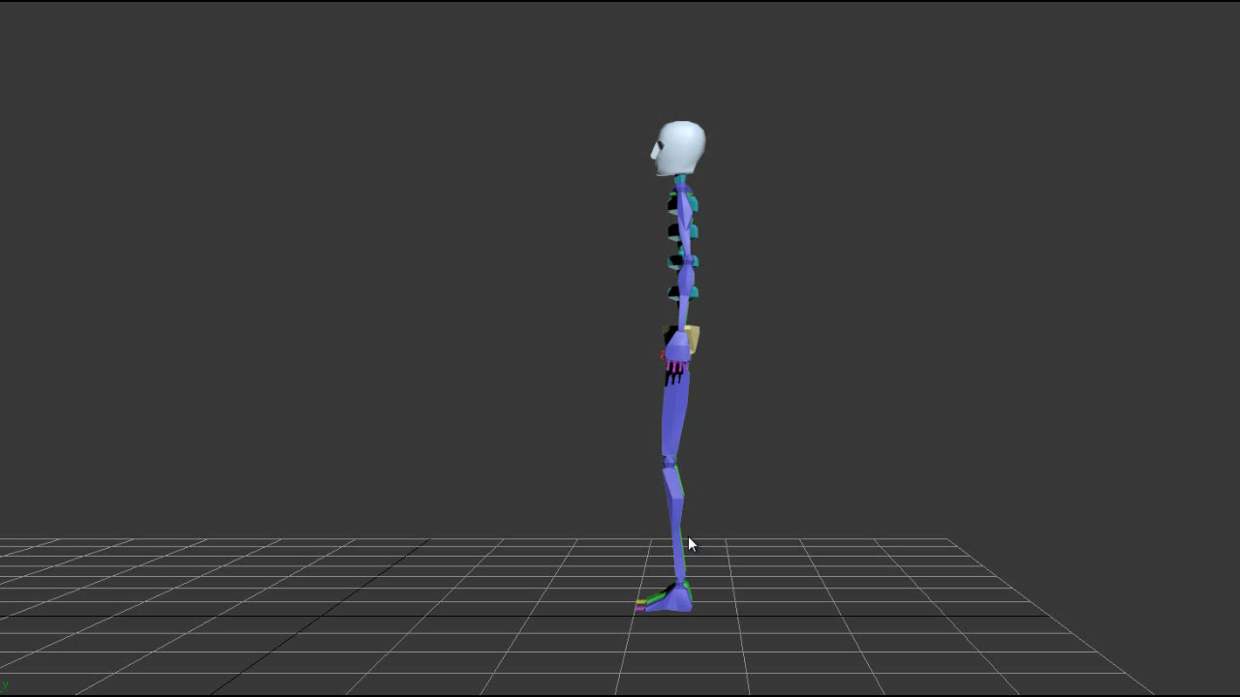
Character Studio : Biped 애니메이션
FK 연습 : 사용자가 관절 각도 변경 -> 컴퓨터가 끝점(손끝, 발끝) 결정
Select and Rotate를 선택한 다음 한 쪽 손이나 발을 클릭해서 위 아래로 이동

Slide 8
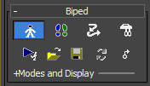
Character Studio : Biped 애니메이션
참고
분명히 Auto Key를 적용해서 애니메이션을 시도한 사람도 있겠지만…
현재는 Figure 모드라서 Auto Key 적용 불가

Slide 9
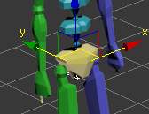
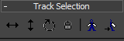
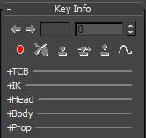
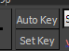
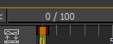
Character Studio : Biped 애니메이션
IK/FK를 이용한 Biped 애니메이션 연습
Reset
Time Slider가 프레임 0에 있는지 확인
Biped 그리기
Motion 패널로 이동
Track Selection 롤 아웃에서 Body Horizontal 단추 클릭
이 기능은 COM (즉, Bip01)을 선택하게 됨 (A)
혹시 A 처럼 보이지 않으면 단축키 X를 누르거나 Views > Show Transform Gizmo 적용
Key Info 롤 아웃 > 현재 프레임 0 상태에서 Set Key 단추 클릭
이 Set Key 단추는 Auto Key 설정 여부와 관계 없이 키프레임을 하나 추가 (B)
다시 말해 현재 프레임 0에 COM에 대한 키프레임을 하나 추가함
주의 !
MAX 제일 아래에 있는 Set Key를 사용하면 오작동 발생할 수 있음
A
B

Slide 10
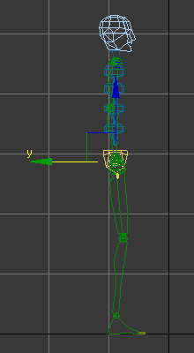
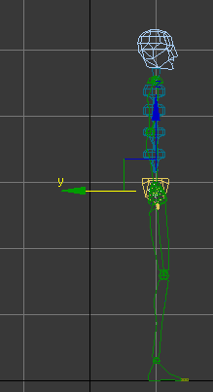
Character Studio : Biped 애니메이션
Auto Key 켜기 (단축키 N)
Time Slider를 프레임 10으로 이동
Left viewport에서 COM을 오른쪽으로 이동 (A)
Time Slider를 좌우로 이동시켜서 움직임 확인
COM이 계층 구조(hierarchy)에서 가장 상위 노드이기 때문에 모두 따라서 이동함
참고 : Biped는 3ds MAX가 자동으로 프레임 0에 키를 설정하는 표준 설정을 따르지 않기 때문에 Biped 애니메이션을 시작할 때 올바르게 Time Slider로 프레임을 설정해야 함
A

Slide 11
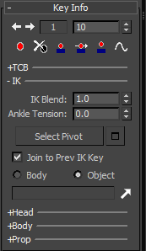
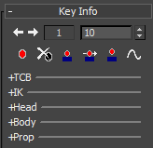
Character Studio : Biped 애니메이션
A
Foot에 IK 키 설정하기
Time Slider를 프레임 10으로 이동
오른쪽 다리(leg)나 발(foot) 선택
Key Info 롤아웃에서 Set Planted Key 단추 클릭
이렇게 하면 현재 발(foot)이 현재 위치(바닥, 또는 Scene/World)에 고정된 IK 키 생성
아래 +IK를 클릭해서 확장 (A)
이 때 Set Planted Key 단추를 클릭해서 설정된 내용 확인 가능 IK Blend : 1.0 Object 공간 옵션 선택 이전 IK 키에 연결 (join to prev IK key)
참고 Set Free Key 옵션은 IK가 아니라 FK 설정 변경 - 자동으로 IK Blend를 0.0으로 설정하고 Body 옵션으로 변경 - 발(foot)이 FK를 이용하고 COM을 따라가며 “World”에 고정되지 않고 자유로운 상태로 전환
Set Planted Key
Set Free Key

Slide 12
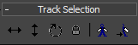
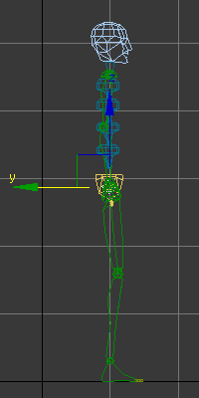
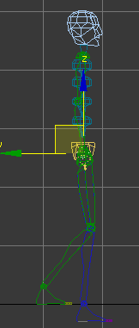
Character Studio : Biped 애니메이션
Time Slider를 프레임 20으로 이동
Track Selection 롤아웃에서 Body Horizontal을 클릭해서 COM 선택
Left viewport에서 COM을 약간 오른쪽 아래로 이동 (A)
방금 오른쪽 다리(또는 발)의 IK를 “World”에 고정시켰기 때문에 왼발+왼쪽 다리만 이동
현재 왼발+왼쪽 다리에는 FK가 적용됨
Auto Key 끄기
Play 해서 확인
A

Slide 13
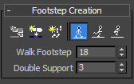
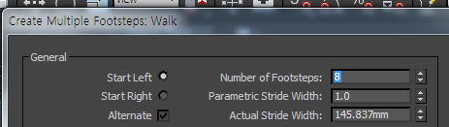
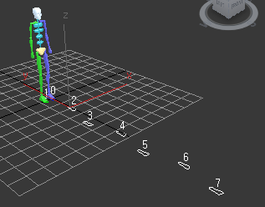
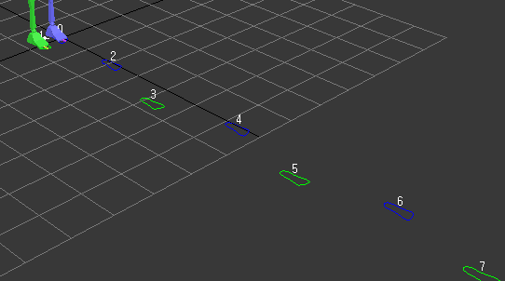
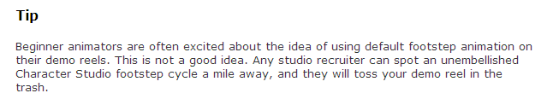
Character Studio : Biped 애니메이션
Biped에 IK, FK 키 적용
Reset
Biped 생성
Motion 패널로 이동
Footstep 모드 클릭
아래 Footstep Creation 패널에서 Create Multiple Footsteps 클릭 (A)
대화상자에서 Number of Footsteps 항목을 4에서 8로 변경 > OK 클릭 (B)
현재는 발자국들(footsteps)이 선택된 상태(흰색).
임의의 공간을 클릭해서 선택 해제 > 발자국들이 녹색,파란색으로 변경됨(C)
Create Keys for Inactive Footsteps 클릭
이렇게 하면 팔, 다리, COM 등등에 대해 키프레임 생성
즉, 애니메이션이 생성된 상태
그런데 자세히 보면 약간 뻣뻣한 동작
예를 들어 팔을 일정하게 흔들지 않고 골반이나 어깨가 마치 로봇처럼 보임
편집 및 조정 필요
A
B
C

Slide 14
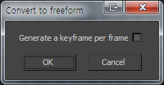
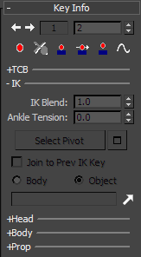
Character Studio : Biped 애니메이션
A
IK 키 확인하기
Footstep을 freeform 애니메이션으로 변환해서 확인
Biped에서 Freeform이란 footstep을 사용하지 않는 모든 애니메이션을 통칭
Biped 롤 아웃에서 Footstep 모드를 다시 클릭해서 모드 해제
Biped 롤 아웃에서 Convert 클릭
Convert to freeform 대화상자에서 OK 클릭 (A)
이 때 발자국 사라짐
애니메이션 재생
발자국이 사라졌지만 여전히 동일하게 애니메이션 작동
현재 애니메이션이 FK/IK 설정만 사용하도록 변환됨
오른쪽 다리(또는 오른쪽 발)를 클릭한 후 Key Info 롤 아웃으로 이동 (B)
이 때 Key Info 롤 아웃 안에 있는 +IK를 클릭해서 IK 하위 롤아웃 확대
Time Slider를 천천히 이동시키면서 IK Blend, Body/Object 설정 변화 관찰
B

Slide 15
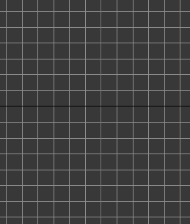
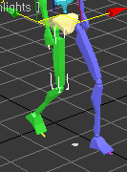
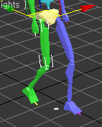
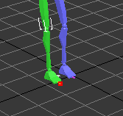
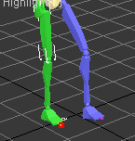
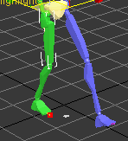
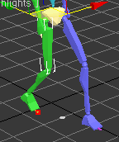
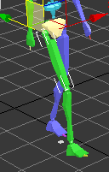



Character Studio : Biped 애니메이션
IK 키 변화
Footstep이 실제로 IK를 어떻게 변화시키고 있는지 확인할 수 있음
Pivot

Slide 16




Character Studio : Biped 애니메이션
걷기 애니메이션 개선
Reset
정확한 작업을 위해 단위 수정
Customize > Units Setup > System Unit Setup 클릭
Biped 생성
드래그를 한 후 정확하게 60.0mm가 되도록 조정
Motion 패널에서 Footstep 모드 클릭
Create Multiple Footsteps 클릭
Number of Footsteps를 10으로 설정
Actual Stride Width는 40, Actual Stride Length는 30
OK 클릭

Slide 17

Character Studio : Biped 애니메이션
걷기 애니메이션 개선
Reset
정확한 작업을 위해 단위 수정
Customize > Units Setup > System Unit Setup 클릭
Biped 생성
드래그를 한 후 정확하게 60.0mm가 되도록 조정
Motion 패널에서 Footstep 모드 클릭
Create Multiple Footsteps 클릭
Number of Footsteps를 10으로 설정
Actual Stride Width는 4.0, Actual Stride Length는 30.0
Time to next Footstep은 13
OK 클릭
Create Keys for Inactive Footsteps 클릭
Motion 패널에서 Footstep 모드를 클릭해서 해제
Play
프레임 132 까지 애니메이션 생성

Slide 18






Character Studio : Biped 애니메이션
Trajectory와 Key 모드 사용
Select by Name 클릭 > Bip001 (즉, COM) 선택 > OK
Biped 롤아웃에서 Modes and Display 섹션 열기 > Display 그룹에서 Trajectories 클릭
기존 키프레임만 조정하도록 Key Mode Toggle 켜기
키보드에서 키를 누르거나 Time Slider를 좌우로 이동시켜서 움직임 확인
COM은 29, 41, 54, 67, 80, 93, 106, 119에서 최저
Auto Key를 켜고 프레임 29로 이동
Track Selection 롤 아웃에서 Body Vertical 단추 클릭
Left viewport에서 COM을 약 3 단위 정도 아래로 이동 (A)
이 때 발이 땅에 고정되어 있기 때문에 관절이 따라서 움직임
트랙 바에서 CTRL을 누른 상태로 키프레임 41, 54, 67, 80, 93, 106, 119를 클릭해서 선택
A

Slide 19





Character Studio : Biped 애니메이션
이 상태에서 Keyframing Tools 롤아웃을 열고 Set Multiple Keys 클릭
Biped Multiple Keys 대화상자에서 Apply Increment 한 번 클릭
이렇게 하면 선택한 모든 키에서 COM이 아래로 이동
Play
COM에 좀더 바운스~
Track Selection 롤아웃에서 Body Rotation 단추 클릭
가장 최저 지점에서 X 축을 기준으로 약간 왼쪽으로 회전시켜서 기울임 (A)
그 다음 최저 지점에서는 오른쪽으로 약간 회전
계속 최저점에서 좌우를 번갈아 가면서 반복
Play
A

Slide 20





Character Studio : Biped 애니메이션
Select by Name 클릭 > bip001 Spine 선택
Biped에서 가장 아래쪽 척추 연결부분
직전에 COM 각도를 조정했던 최저점 프레임에서 X, Y 축 기준으로 회전 시켜서 팔이 다리 움직임에 맞게 이동하도록 조정 > 다른 지점에도 적용
이 과정을 UpperArm에도 반복 적용해서 자연스럽게 움직이도록 조정
마지막으로 각 키프레임에서 골반과 어깨의 움직임과 반대가 되도록 머리(Bip01 head)를 약 10도로 이동시켜서 머리 움직임 완성

Slide 21



Character Studio : Biped 애니메이션
원을 그리면서 걷기
Reset
Biped 그리기
Motion 패널 > Footstep 모드 켜기
Create Multiple Footsteps 클릭 > Set Number of Footsteps을 20으로 설정 > OK
이 상태에서는 발자국들이 모두 선택된 상태(흰색). 이 상태에서
Zoom Extents All을 클릭해서 viewport에 모든 발자국 보이도록 조정
Footstep Operations 롤아웃에서 Bend 매개 변수를 19로 증가
Create Keys for Inactive Footsteps 클릭
Play

